Slide 1
به نام خدا
محاسبات عددی
مهدی شاداب فر
کلاس ماشین حساب CASIO fx2

Slide 2
فصل دوم – روش نصف کردن فاصله ها (NESF)
مثال 1.2-ص34
مرحله | x1 | x2 | x3 | f(x1) | f(x2) | f(x3)
1 | 1 | 2 | 1.5 | -4 | 3 | -1.875
2 | 1.5 | 2 | 1.75 | -1.875 | 3 | 0.17187
3 | 1.5 | 1.75 | 1.625 | -1.875 | 0.17187 | -0.94335
4 | 1.625 | 1.75 | 1.6875 | -0.94335 | 0.17187 | -0.40942
5 | 1.6875 | 1.75 | 1.71875 | -0.40942 | 0.17187 | -0.12478
6 | 1.71875 | 1.75 | 1.73437 | -0.12478 | 0.17187 | 0.02198
7 | 1.71875 | 1.73437 | 1.72656

Slide 3
فصل دوم – روش درون یابی خطی (DARON-LN)
مثال 2.2-ص38
اجرای برنامه روش درون یابی اصلاح شده (DARON-SL) و درون یابی وتری (DARON-VT) نیز مشابه روش درون یابی خطی می باشند.
مرحله | x1 | x2 | x3 | f(x1) | f(x2) | f(x3)
1 | 1 | 2 | 1.57142 | -4 | 3 | -1.36449
2 | 1.57142 | 2 | 1.7054 | -1.36449 | 3 | -0.24784
3 | 1.7054 | 2 | 1.72788 | -0.24784 | 3 | -0.03936
4 | 1.72788 | 2 | 1.7314 | -0.03939 | 3 | -0.00615
5 | 1.7314 | 2 | 1.73194

Slide 4
فصل دوم – روش تکرار تابعی (TEKRAR-T)
مثال 4.2-ص43

Slide 5
x1=4 | x2=1.5
 | x3=-6
 | x4=-0.375
 | x5=-0.263
 | x6=-0.919
 | x7=-1.028
 | x8=-3.991
 | x9=-1.003

Slide 6
فصل دوم – روش تسریع ایتکن
مثال 5.2-ص48

Slide 7
فصل دوم – روش نیوتن (NIOTON)
مثال 6.2-ص50

Slide 8
فصل دوم – روش مولر (MULLER)

Slide 9
مثال 8.2-ص60
x0=2 | f(x0)=-0.09070 | h1=0.2
x1=2.2 | f(x1)=-0.29150 | h2=0.2
x2=1.8 | f(x2)=0.07385 | γ=1
a=-0.45312 | b=-0.91338 | c=-0.0907
r=1.89526
x0=1.89526 | f(x0)=1.9184e-4 | h1=0.10474
x1=2 | f(x1)=-0.0907 | h2=0.09526
x2=1.8 | f(x2)=0.07385 | γ=0.9095
a=-0.4728 | b=-0.81826 | c=1.9184e-4
r=1.895494

Slide 10
فصل سوم – روش حذفی گوس (GUSE HZF)
مثال 1.3-ص101
سطر اول را در 2- ضرب کرده با سطر دوم جمع می کنیم.
سطر اول را در 7- ضرب کرده و با سطر سوم جمع می کنیم.
سطر دوم را در 20 ضرب و با سطر سوم جمع می کنیم.

Slide 11
فصل سوم – روش ژاکوبی (~JAKOOBI) و گاوس سایدل (~GOASSID)
نکته: شرط همگرائی این است که ماتریس ضرائب قطری مسلط باشد.

Slide 12
فصل چهارم – روش لوریه-فادیو (LEVERIE1)
مثال 4.4-ص141

Slide 14
فصل چهارم – روش توانی (TAVANI1)
مثال 5.4-ص142

Slide 15
فصل پنجم– روش لاگرانژ (LAGRANJ)
i | x(i) | f_{i}=P_{i}
0 | 1 | 0.7652
1 | 1.3 | 0.62009
2 | 1.6 | 0.4554
3 | 1.9 | 0.28182
4 | 2.2 | 0.11036
i | x(i) | f_{i}=P_{i}
0 | 1.3 | 0.62009
1 | 1.6 | 0.4554

Slide 16
i | x(i) | f_{i}=P_{i}
0 | 1.3 | 0.62009
1 | 1.6 | 0.4554
2 | 1.9 | 0.28182
در این مثال چون 5 نقطه داریم حداکثر می توانیم یک چند جمله ای لاگرانژ درجه 4 تقریب بزنیم.

Slide 17
فصل پنجم– روش نیویل (NIVIL)
یکی از مشکلات اصلی روش لاگرانژ این است که کار لازم برای محاسبه تقریب به وسیله چند جمله درجه دو کار لازم برای محاسبه تقریب سه را کم نمیکند.
i | x(i) | f_{i}=P_{i} | P_{i1} | P_{i2} | P_{i3} | P_{i4}
0 | 32 | 0.52992 | 0.46009 | 0.462 | 0.46174 | 0.45754
1 | 22.2 | 0.37784 | 0.456 | 0.46071 | 0.47901
2 | 41.6 | 0.66393 | 0.44524 | 0.55843
3 | 10.1 | 0.17537 | 0.37379
4 | 50.5 | 0.63608

Slide 18
فصل پنجم– روش تفاضل محدود (TAFAZOLM)
i | x(i) | f_{i}
0 | x₀ | f(x₀)
1 | x₁ | f(x₁)
2 | x₂ | f(x₂)
3 | x₃ | f(x₃)
4 | x₄ | f(x₄)

Slide 19
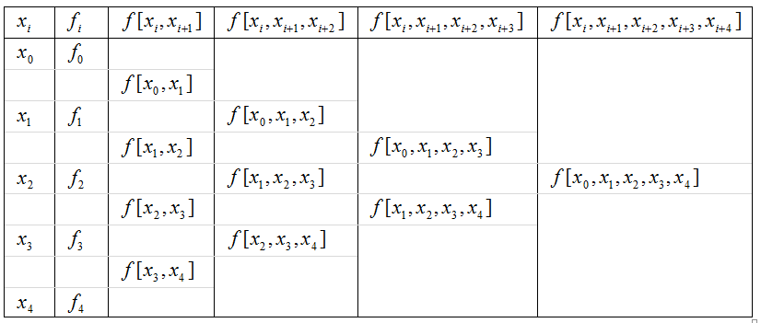

Slide 20
فصل پنجم– روش حداقل مربعات
x | Y
1 | 2.5
2 | 3.25
3 | -2
4 | 5.6
5 | 7

Slide 21
x | 2 | 3 | 4 | 5 | 6
Y | 5 | 8 | 2 | 0.5 | 7
x | 2 | 3 | 4 | 5 | 6
Ln Y | 1.6094 | 2.07944 | 0.69315 | -0.6931 | 1.94591

Slide 22
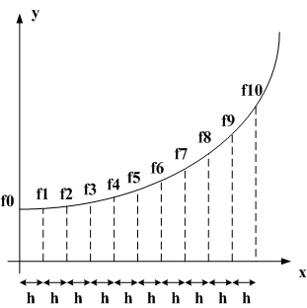
فصل هفتم– روش ذوزنقه
ZOZANAG1
ZOZANAG2
x | y
0 | 0.2
0.1 | 1
0.2 | 1.3
0.3 | 1.5
0.4 | 1.9
0.5 | 2.3
0.6 | 2.7
فقط y ها را وارد ماتریس A می کنیم.

Slide 23
فصل هفتم – روش سیمپسون 1/3 و 3/8
SIMP1/3
SIMP-1/3
SIMP3/8
SIMP-3/8
تابع
عدد
تابع
عدد
تعداد پانل ها باید فرد باشد.
تعداد پانل ها باید زوج باشد.
روش رامبرگ (RAMBERG)

Slide 24
فصل هشتم– روش اویلر (OILR~DIF)
مثال 2.8-ص334
xn | yn | y. | h y.
0 | -1 | 1 | 0.1
0.1 | -0.9 | 0.7 | 0.07
0.2 | -0.93 | 0.43 | 0.043
0.3 | -0.787 | 0.187 | 0.0187
0.4 | -0.7683 | -0.0317

Slide 25
فصل هشتم– روش رانج کوتای مرتبه 2 (RANG~K2)
مثال 9.8-ص342
xn | yn | k1 | k2
2 | 1 | 0.2 | 0.252
2.1 | 1.226 | 0.2574 | 0.3263
2.2 | 1.5179 | 0.3339 | 0.4259
2.3 | 1.8978 | 0.4365 | 0.5602
2.4 | 2.3962

Slide 26
فصل هشتم– روش رانج کوتای مرتبه 4 (RANG~K4)
مثال 10.8-ص343
xn | yn | k1 | k2 | k3 | k4
0 | -1 | 0.1 | 0.085 | 0.0858 | 0.0714
0.1 | -0.9145 | 0.0715 | 0.0579 | 0.0586 | 0.0456
0.2 | -0.8562 | 0.0456 | 0.333 | 0.034 | 0.0222
0.3 | -0.8225 | 0.0222 | 0.0111 | 0.0117 | 0.0011
0.4 | -0.811 | 0.0011 | -0.009 | -0.0085 | -0.0181
0.5 | -0.81959

Slide 27
فصل هشتم– روش میلن سیمپسون یا پیش بینی تصحیح (MILEN S)
فرمول پیش بینی را به کار می بریم P
مقدار f(x,y) را محاسبه می کنیم E
فرمول تصحیح را بکار می بریم C
عملیات را تا رسیدن به نتیجه مطلوب ادامه می دهیم P(EC)

Slide 28
مثال 11.8-ص345

